Slide 1
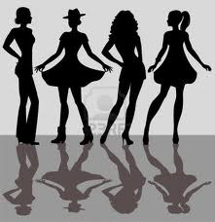
Moda en tu armario
Fernanda Vásquez

Slide 2
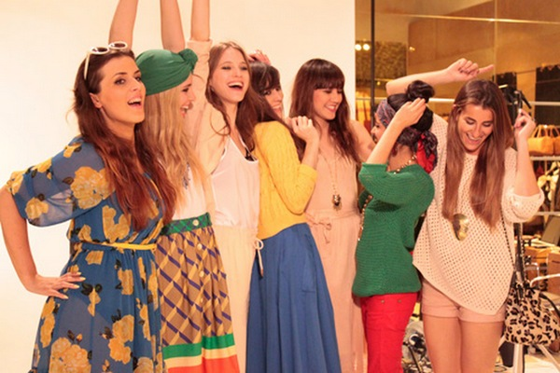
Moda en tu armario fue un blog creado para chicas que quieran verse lindas a la hora de salir, combinar blusas, accesorios, pantalones y en fin; sin números de ayudas que necesiten.
Además aquí encontraran posibles soluciones para poder realizar sus combinaciones de una forma rápida y sencilla.

Slide 3
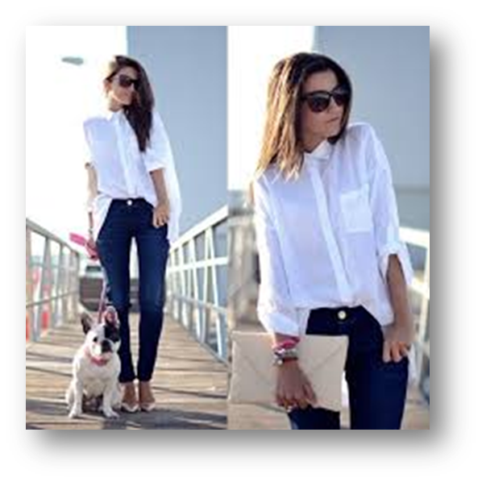
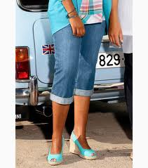
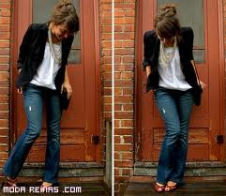
Combinar pantalones??..
Pues, es muy sencillo combinar pantalones sobre todos los jeans; ya que usualmente y fácilmente las podemos combinar con cualquier color de blusas.

Slide 4
Tips para combinar blusas estampadas…
  Para complementar a los básicos tenemos que tener prendas que le den el toque característico a nuestro look. Una de estas prendas pueden ser los estampados. Ya sean camisetas, pantalones, shorts, blusas o camisas.
  Procura combinar una prenda estampada con el resto del look liso ya que la combinación de distintos estampados es más arriesgada y si no estás muy segura de ello, te recomendamos ir a lo seguro!
  Lo mismo ocurre con las prendas a cuadros o rayas. Ya hablamos de combinar la ropa de rayas y también de la combinación de camisas de cuadros. Busca siempre que el estilo quede armónico, sin ser demasiado estridente ni cargado.

Slide 5
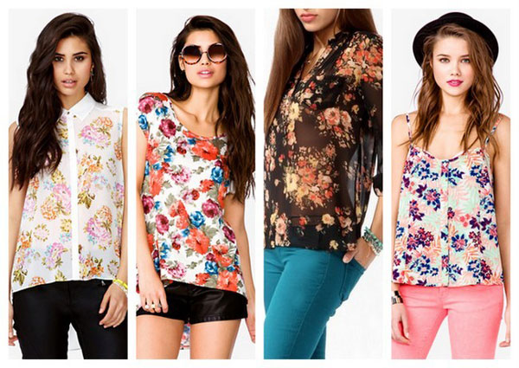
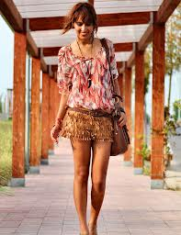
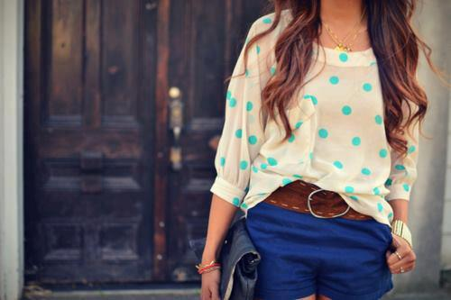

Slide 6
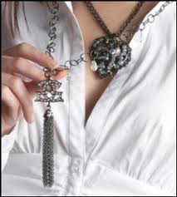
Accesorios fáciles y sencillos de usar.
Los complementos son nuestros mejores
aliados a la hora de crear nuestros outfits,
desarrollar nuestro estilo y
demostrar nuestro
buen gusto.

Slide 7
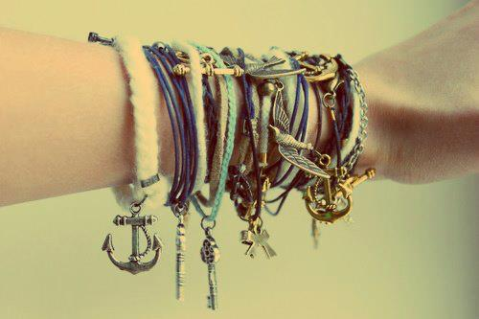
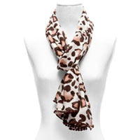
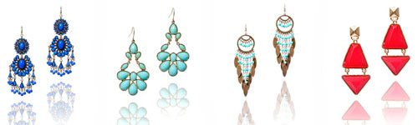
A la hora de seleccionar os accesorios, ponte delante del espejo y piensa en qué tipo de eventos vas a tener o si sales de día o de noche. Esto eliminará parte de tu colección y seguro que al final te decantas por el más acertado. Para que esta tarea te sea fácil, ten en cuenta: El bolso y los zapatos del mismo color e incluso material. Ya que suele ser arriesgado optar por ante y charol en la misma combinación.
Si ya ha llegado el frío, la bufanda y guantes que vayan en la misma línea.
Si eres más de pañuelo, que sea del mismo color que el cinturón e incluso que tus uñas ¡es de lo más chic!
Con los escotes muy marcados, mejor descarta los collares y apuesta por grandes pendientes.

Slide 8
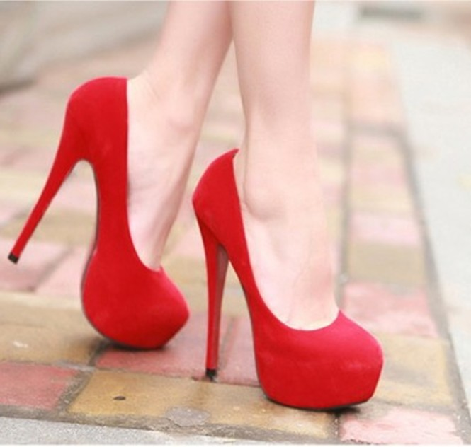
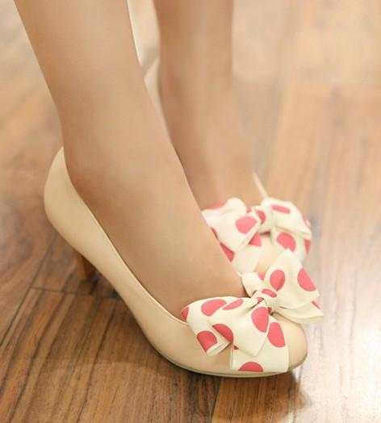
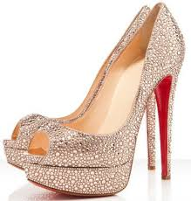
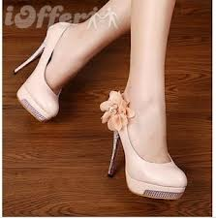
Zapatos..
Úsalos a tu gusto y de acuerdo a tu comodidad.

Slide 9
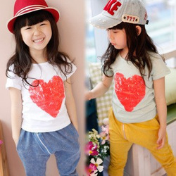
GRACIAS
POR
TU
VISITA..!!

